Slide 1









多边缘环境下不完全信息基于博弈的任务卸载
关注的问题是网络中不完全信息下的任务卸载
汇报人：崔林坤 汇报日期：2025.4.28

Slide 2

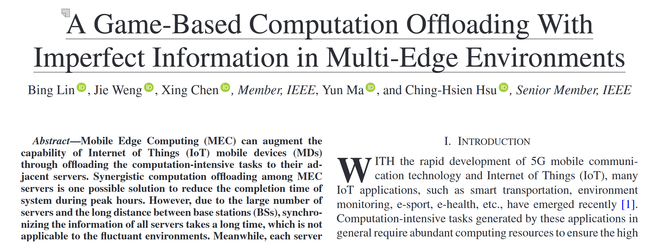
标题以及作者

Slide 3
本文的发表背景
随着5G移动通信技术和物联网（IoT）的快速发展，智能交通、环境监测、电子竞技、电子健康等许多物联网应用近来涌现。这些应用产生的计算密集型任务通常需要大量的计算资源，以确保高服务性能。然而，由于电池寿命有限和物理尺寸的限制，物联网移动设备（MDs）无法提供足够的计算资源来高效地处理任务，以满足应用对低延迟和高可靠性服务的要求。
移动边缘计算（MEC）是一种新型计算范式，旨在缓解移动设备（MD）计算资源不足与计算密集型任务的高计算能力需求之间的矛盾。它通过利用边缘资源，为移动设备（MD）的任务提供更好的处理环境。移动设备（MD）可以通过其与支持MEC的基站（BS）之间的无线链路（例如，5G或WiFi）将其任务卸载到MEC服务器。MEC服务器比移动设备（MD）提供更多的计算能力，并且比云更接近移动设备（MD），因此它可以为计算密集型任务获得高质量和低延迟的计算服务，从而以更低的传输延迟实现更高效的任务处理。
但由于服务器本身具有自私性和理性，会更加倾向于处理对自己更加有利的任务，因为不同服务器之间的自私性和理性不同，所以会导致在实现全局最优卸载策略的选择上变得非常复杂，传统的集中式优化并不适用于解决这个问题，所以需要提出新的策略。

Slide 4
当前已经提出的方案
1.物联网设备和MEC服务器之间的卸载计算——物联网设备的任务卸载到MEC服务器，在服务器上对物联网设备的任务进行计算。
优点：通过将任务卸载到MEC服务器来有效地提高性能
缺点：在任务量过多时，解决方法一般是排队、延迟或者拒绝的方案来降低服务器负载，会导致功能受损并牺牲物联网设备的体验质量
2.集中式MEC服务器之间的协同任务卸载
优点：可以降低服务器的负载地同时维护物联网设备的体验质量
缺点：服务器之间任务卸载上传的时间成本高，开销比较大，并且不适用于负载波动比较大地场景
3.具有完全信息的服务器之间的分布式任务卸载
优点：通过赋予MEC服务器平等的决策权来缓解服务器之间任务传输的时间成本
缺点：在MEC服务器进行任务卸载之前需要知道其他所有服务器的完全信息，会陷入由于有较大的解空间而出现较差的局部最优解的风险中

Slide 5
已经提出的完全信息方案
1.将多服务器负载均衡问题构建为一个非合作博弈，并设计了一种迭代近端算法（IPA）来减少所有服务器的响应时间。
2.提出了一种基于博弈的MEC使能基站间多类型任务卸载策略。他们将具有不同类型（由延迟容忍度、数据大小和计算量表示）的任务卸载构建为一个非合作博弈，并提出了一种分布式迭代算法来平衡来自每个MEC-BS的所有任务的延迟。
3.引入了一种具有多项式时间的分布式算法，以解决边缘深度神经网络（DNN）推理的分布式分配和负载均衡问题。
在这些研究中，MEC服务器需要在做出计算卸载决策之前了解其他所有服务器的完整信息。然而，由于决策空间巨大，这些具有完美信息的分布式算法可能会陷入较差的局部最优解。

Slide 6
本文提出的方案
相比之前已经研究过的方法，本方案所面临的问题：如何在信息受限的条件下优化算法以保证系统的性能，从而最小化由不完全信息所引起的性能下降。
针对这个问题之前已经提出过的一些方案：
①分布式边缘计算系统中，将问题建模为一种多人少数者博弈（MG）问题，并提出了一种基于MG的方案来减少任务处理时间——基于预测的任务卸载策略。
②基于不完全信息的双层博弈模型（IITG），实现了应急通信网络边缘的协同计算——基于双层迭代的任务卸载策略。
③近似最有IITG算法（N-IITG）来寻求唯一的贝叶斯纳什均衡，从而激励空闲计算设备共享计算资源。主要放大时采用主从架构进行离线计算策略部署——基于贝叶斯概率模型推测其他服务器的卸载策略。
基于以上研究，本文提出不完全信息下多边缘环境下基于博弈的任务卸载方案

Slide 7
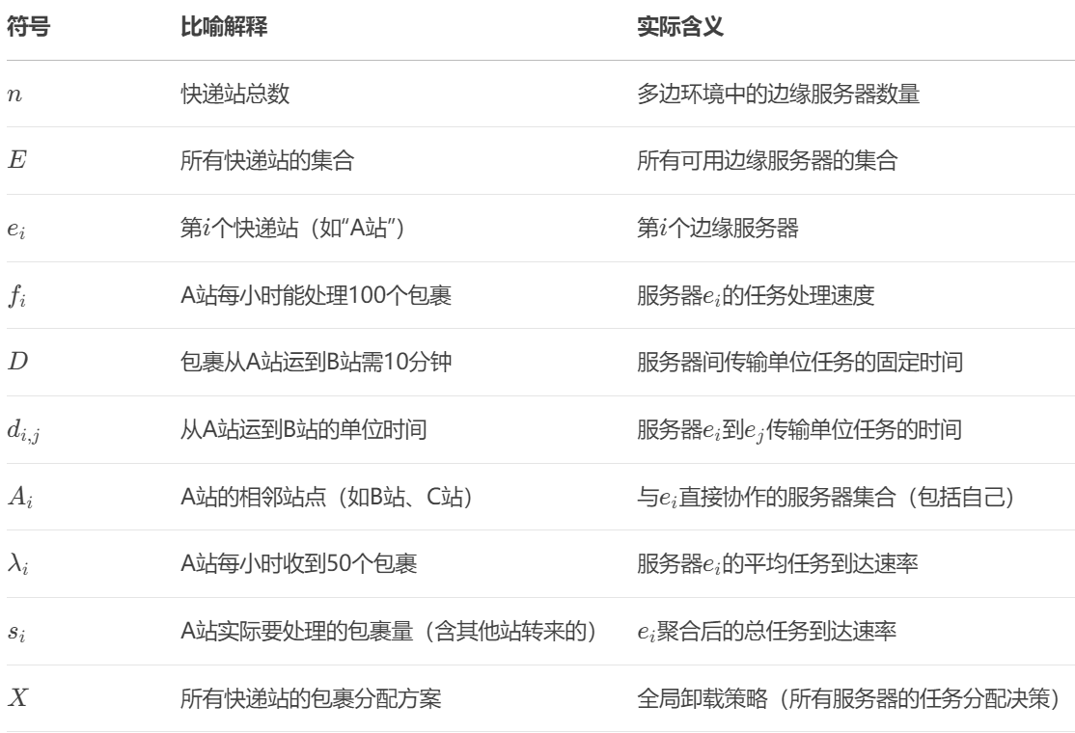
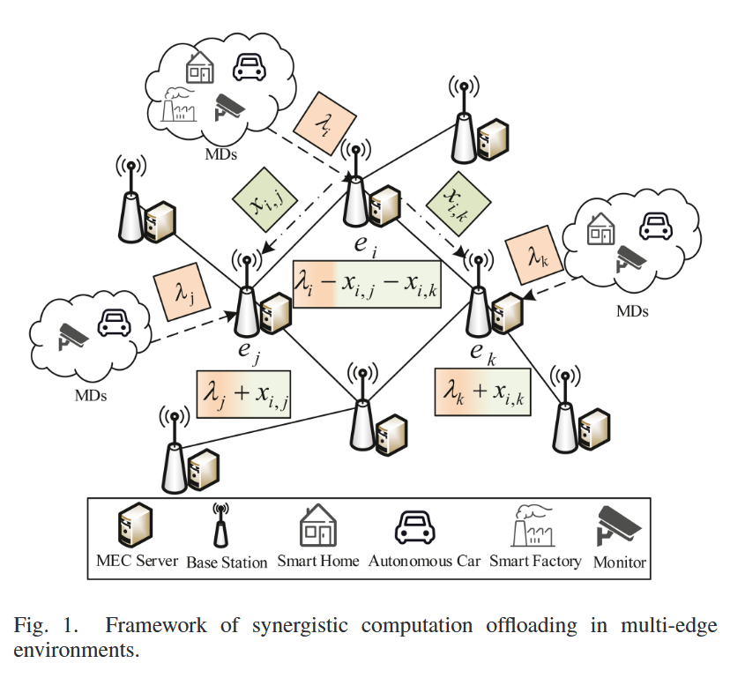
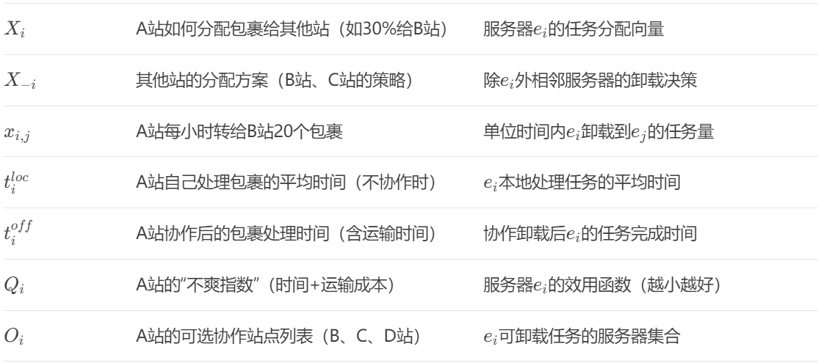
本文提出的方案

Slide 8
将卸载策略建模为非合作博弈
博弈分为合作博弈和非合作博弈，二者的区别是博弈双方是否形成具有约束力的联盟，这会影响博弈双方的决策。
合作博弈：充分考虑玩家之间的公平性
非合作博弈：最大化自身利益
根据信息共享程度分为完全信息博弈和非完全信息博弈
完全信息博弈：所有玩家都有其他局中人的特征、利益函数和策略集的完全信息
非完全信息博弈：拥有的信息具有局限性
多边缘环境中：
MEC服务器＝玩家
策略＝选择服务器
收益=任务处理速度+能耗
目标函数：最大化个人收益
约束条件：服务器负载对处理速度的影响
在博弈论中，纳什均衡被作为衡量系统稳定性的重要条件。
当系统处于纳什均衡点时，没有服务器可以通过单方面改变其策略来降低负效用，因此没有服务器有动机来偏离纳什均衡点。
于是转化成为证明博弈是否存在一个纳什均衡点，也就一定存在一个稳定的点使得所有服务器的卸载策略都达到局部最优。

Slide 9
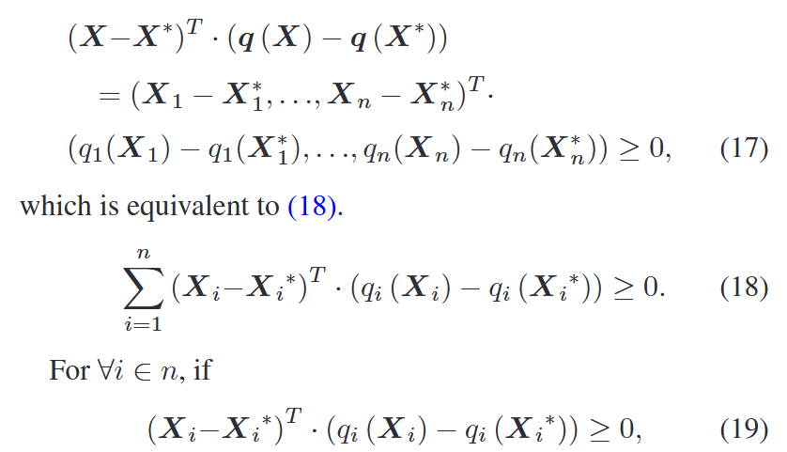
纳什均衡点存在性证明
将证明纳什均衡点存在性的问题转换为数学上的变分不等式的问题
变分不等式：
其中q(X)是效用函数的梯度， X*是卸载策略

Slide 10
纳什均衡点存在性证明
开始
定理1：策略闭合凸+效用函数连续可微
将证明纳什均衡点存在性的问题转换为数学上的变分不等式的问题
要证明纳什均衡点存在需要证明四个定理成立
定理2：效用函数凸性
定理3：证明博弈纳什均衡点存在等价于变分不等式
定理4：梯度严格单调性
应用变分不等式存在性定理
纳什均衡点存在

Slide 11
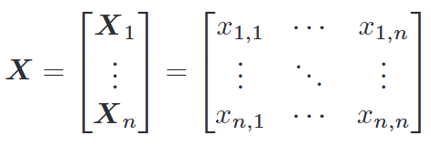
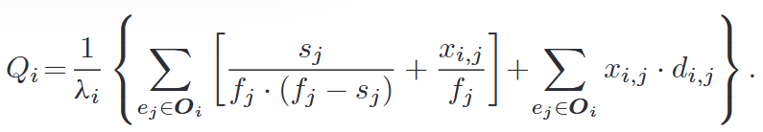
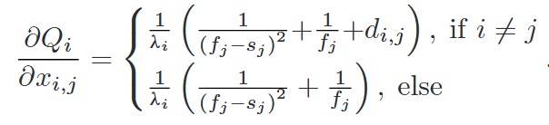
证明纳什均衡点的存在
定理1：卸载策略闭合凸且效用函数连续可微
卸载策略：
效用函数：
①卸载策略闭合凸：卸载量0≤x_{i,j}≤ λ_{i}且满足线性约束即Σ_{j}x_{i,j}=λ_{i}——此类约束形成的集合是闭合且凸的
②效用函数连续可微：通过计算偏导数证明其存在且连续可微
返回

Slide 12
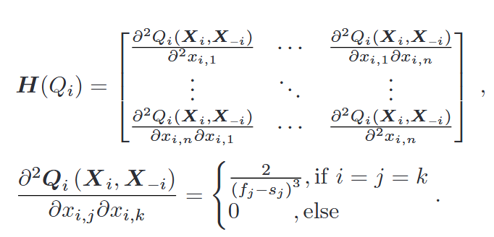
证明纳什均衡点的存在
定理2：效用函数凸性
证明：①Hessian矩阵正定性：
约束条件f_{j}-s_{i}＞0，所有对角线元素为正，矩阵正定
②凸函数定义：Hessian正定则函数凸
Hessian矩阵：
二阶导数矩阵：
返回

Slide 13
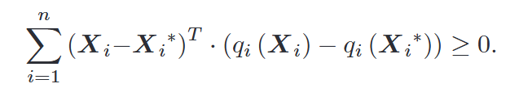
将卸载策略建模为非合作博弈
定理3：博弈的纳什均衡点存在性的证明与变分不等式等价
定理4：梯度严格单调性——确保解存在
①严格单调定义：
②雅可比矩阵正定：梯度q的Hessian矩阵在定理2中已经证明正定
最终证明梯度严格单调，变分不等式有解，即存在纳什均衡点。
返回

Slide 14
分布式协同卸载均衡算法（SBOA）
协同平衡卸载算法( SBOA )——以获得所有MEC服务器在NE下的最优卸载策略。
该算法以分布式的方式依次在所有MEC服务器上执行，试图为每个服务器生成最优的卸载向量。它采用分布式架构进行计算卸载策略的部署，避免了单点故障对整个系统稳定性和性能的潜在威胁。
通过分布式决策的方式提出了一种协同均衡卸载算法( SBOA )，以获得多边缘环境下的最优卸载策略。
仿真结果表明，SBOA可以减轻负载，其稳定性和有效性在两种场景下均明显优于IPA、DRL和LC。特别地，在大规模场景下，SBOA能够有效降低系统完成时间。

Slide 15
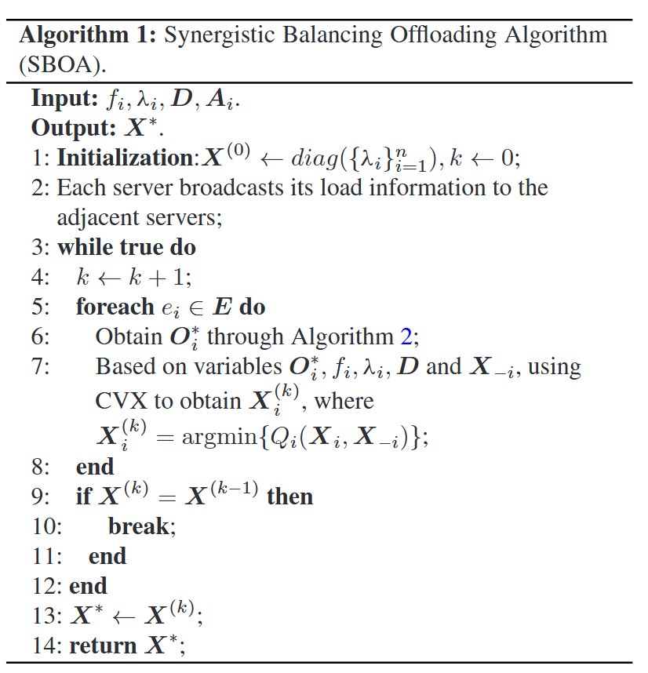
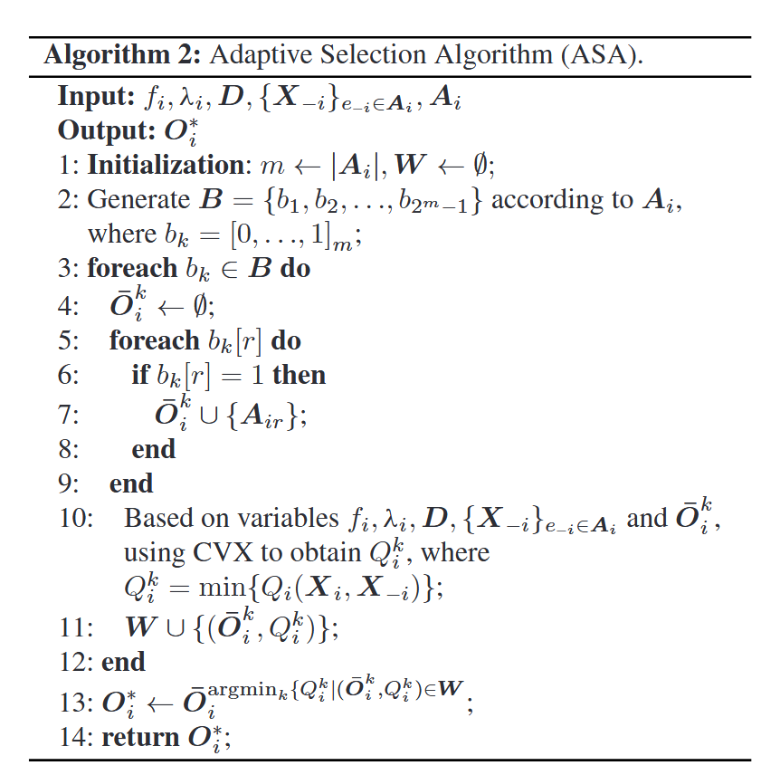
协同卸载均衡算法（SBOA）

Slide 16
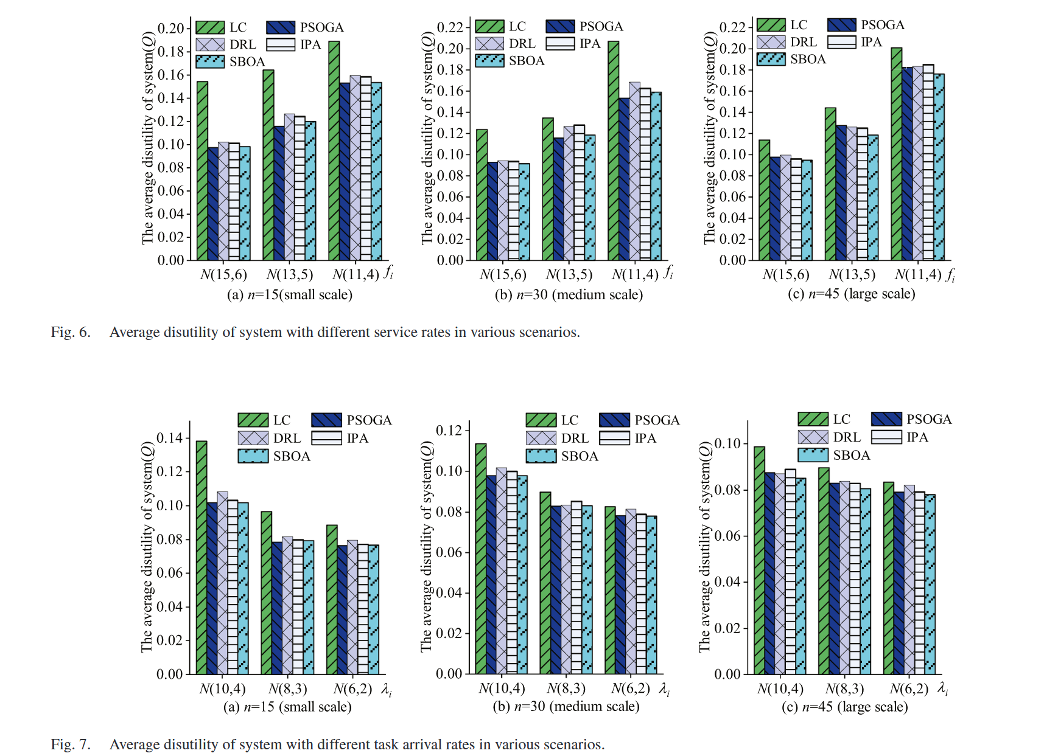
性能分析
LC(负载均衡算法):通过动态监测各服务器的负载情况分配任务。
DRL(深度强化学习):结合深度神经网络和强化学习，服务器作为学习主体通过与环境交互学习到最优卸载策略。
PSOGA(粒子群优化-遗传混合算法):结合粒子群优化的群体协作和遗传算法的交叉变异机制，通过迭代更新得到最优解。
IPA(干扰定价算法):量化服务器之间的资源竞争，并通过定价机制激励合理资源共享。
SBOA(协同均衡卸载算法):通过分布式协作实现任务卸载的全局均衡。
不同场景下不同服务速率的系统平均负效用。
不同任务到达率的系统在不同场景下的平均负效用。

Slide 17
未来需要解决的问题
需要处理多边缘环境下依赖任务的计算卸载问题
需要将进一步考虑边缘设备的能量消耗，并试图最大化其能量效率

Slide 18
THANKS!
谢谢！

